Slide 1

職場故事
Notes:
大家好，接下來我要介紹我的職場故事。

Slide 2

1.目標
Notes:
剛進入公司不久，現在正在負責一個重要的專案。我希望透過這次的專案表現，證明自己的實力，並爭取晉升的機會。

Slide 3

2.阻礙
Notes:
不過，這次的專案並不容易。團隊裡有位資深同事對我不是很信任，而且在工作中常常不配合，這讓我的進度變得緩慢，壓力也越來越大。

Slide 4

3.努力
Notes:
為了讓專案順利進行，我開始主動承擔更多的責任，並且試著與這位同事建立信任，尋找彼此的共同目標，希望能夠順利合作。

Slide 5

4.結果
Notes:
在大家的努力下，專案進展終於步上正軌。主管看到我們的成果，也給予了我很大的肯定，讓我更加有信心。

Slide 6

5.意外
Notes:
但就在專案快要完成時，系統突發故障，導致關鍵數據遺失，專案進度完全停滯，整個團隊都非常焦急。

Slide 7
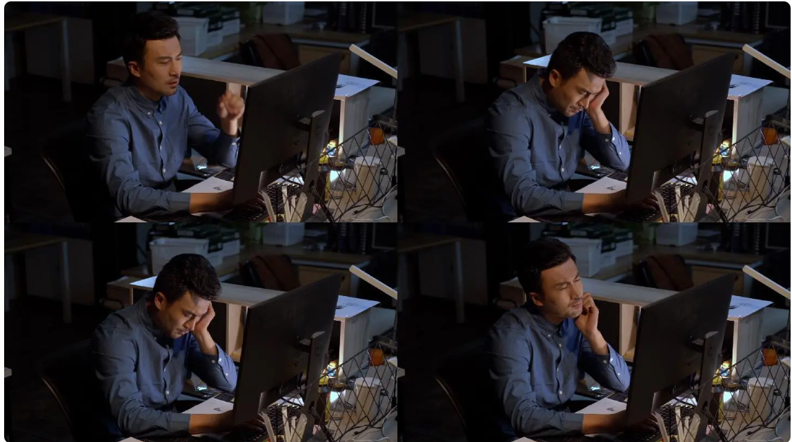
6.轉彎
Notes:
我知道時間緊迫，於是決定加班整理資料，並請求團隊的協助。我們花了幾個通宵，最終成功恢復了數據。

Slide 8

7.結局
Notes:
專案順利如期完成，主管對我在危機中的表現印象深刻，最終，我也如願獲得晉升，成為團隊的核心成員。

Slide 9

THANK YOU
Notes:
謝謝聆聽

